Slide 1
Квадратные уравнения
Алгебра · 8 класс · Макарычев Ю.Н.
1

Slide 2
Актуализация знаний
Из истории математики
Из учебника Макарычева
Вавилонские учёные за 2000 лет до нашей эры решали квадратные уравнения геометрическими методами. Они находили стороны полей и строений, используя правила, похожие на современные формулы.
Квадратное уравнение — это уравнение вида ax² + bx + c = 0, где a ≠ 0. Оно появляется при решении практических задач о площадях, движении и скорости в реальной жизни.
❓ Почему древние математики считали квадратные уравнения так важны, и какие методы они использовали?
2

Slide 3
Проблемный вопрос
Как найти корни квадратного уравнения любого вида быстро и точно?
Существует ли универсальная формула, которая работает для всех случаев?
3

Slide 4
Предпосылки: зачем нужны квадратные уравнения
Геометрические задачи: нахождение сторон прямоугольника по площади и периметру.
Физические задачи: расчёт расстояния при равноускоренном движении (s = v₀t + at²/2).
Практические работы: планировка участков земли, расчеты в архитектуре.
Алгебраические операции: возведение в квадрат часто приводит к уравнениям вида ax² + bx + c = 0.
Моделирование: описание процессов, которые зависят от квадратичной функции.
4

Slide 5
Определение и виды квадратных уравнений
Полное квадратное уравнение: ax² + bx + c = 0 (все коэффициенты присутствуют, a ≠ 0).
Неполное квадратное уравнение: отсутствует b или c (например, x² - 4 = 0 или 2x² + 3x = 0).
Приведённое уравнение: a = 1, форма x² + px + q = 0 (удобнее для применения теоремы Виета).
Корень уравнения: значение x, при подстановке которого уравнение становится верным числовым равенством.
Количество корней зависит от дискриминанта D = b² - 4ac.
5

Slide 6
История развития методов решения квадратных уравнений
2000 до н.э.
Вавилонские математики решают задачи, сводящиеся к квадратным уравнениям геометрическим путём.
820 н.э.
Аль-Хорезми в трактате 'Хисаб аль-джабр' описывает алгебраические методы решения квадратных уравнений.
1202
Леонардо Фибоначчи внедряет индийскую нумерацию и методы Аль-Хорезми в Европе через книгу 'Книга абака'.
1545
Джероламо Кардано публикует 'Ars Magna' с формулой решения кубических уравнений, развивая теорию квадратных.
1637
Рене Декарт разрабатывает алгебраический метод, соединяя геометрию и алгебру в аналитическую геометрию.
1748
Леонард Эйлер систематизирует теорию уравнений и вводит стандартные обозначения для коэффициентов.
6

Slide 7
Способы решения квадратных уравнений
Графический способ: построение графика функции y = ax² + bx + c и нахождение пересечений с осью Ox.
Выделение полного квадрата: преобразование уравнения к виду (x + p)² = q для нахождения корней.
Использование формулы корней: x = (-b ± √D) / 2a, где D — дискриминант.
Теорема Виета: для приведённого уравнения x² + px + q = 0 сумма и произведение корней связаны с коэффициентами.
Разложение на множители: представление уравнения в виде (x - x₁)(x - x₂) = 0.
7

Slide 8
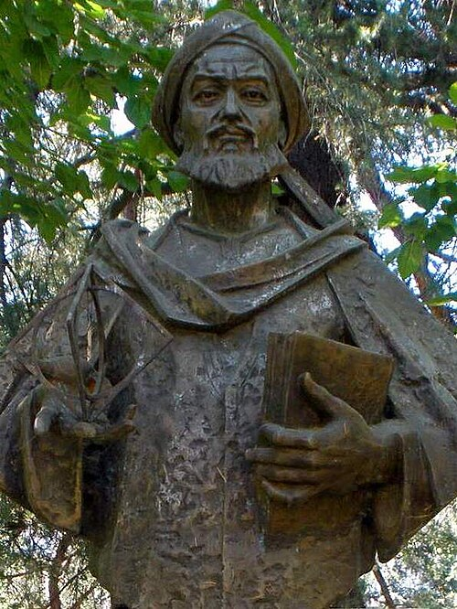
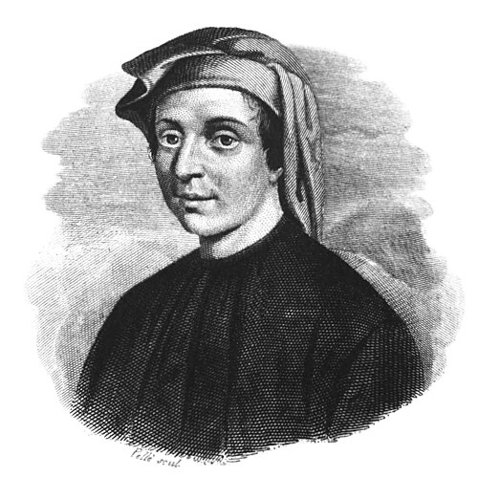
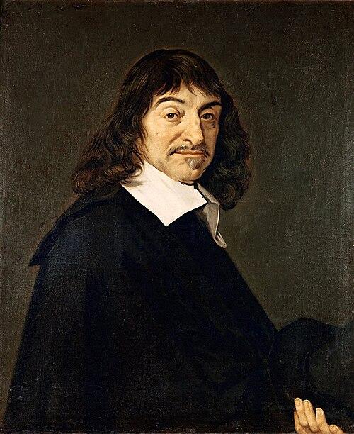
Ключевые математики в истории решения квадратных уравнений
Мухаммад аль-Хорезми
Леонардо Фибоначчи
Рене Декарт
787–850
1170–1250
1596–1650
Персидский математик и астроном. Создал систематический метод решения квадратных уравнений, дал название алгебре (от 'аль-джабр'). Его методы легли в основу современной алгебры.
Итальянский математик. Внёс в Европу арабские методы решения уравнений и индийскую нумерацию. Авторит 'Книги абака' повысил уровень математического образования в Средневековье.
Французский философ и математик. Разработал метод координат и аналитическую геометрию, связав уравнения с графиками. Предложил стандартные обозначения для переменных (x, y, z).
8

Slide 9
Работа с историческим источником
Из трактата Аль-Хорезми 'Хисаб аль-джабр' (820 н.э.)
Если у тебя есть задача о земельном участке: длина его превышает ширину на 10 локтей, а площадь составляет 100 квадратных локтей. Обозначь ширину как 'шай' (неизвестное). Тогда длина будет 'шай + 10'. Умножь их: шай на шай + 10 равно 100. Получишь: шай в квадрате плюс 10 шай минус 100 равно нулю.
1. Как математик записал бы эту задачу в современной нотации, если обозначить ширину как x?
2. Почему древние называли неизвестное 'шай' (вещь) и чем это отличалось от современного подхода?
9

Slide 10
Дискриминант и количество корней
Дискриминант D = b² - 4ac определяет количество и тип корней уравнения.
Если D > 0: два различных действительных корня (парабола пересекает ось Ox в двух точках).
Если D = 0: один корень (кратности 2), парабола касается оси Ox в одной точке.
Если D < 0: корней нет на множестве действительных чисел (парабола не пересекает ось Ox).
Знак коэффициента a определяет направление ветвей параболы: вверх (a > 0) или вниз (a < 0).
10

Slide 11
Эволюция методов решения квадратных уравнений
Древние и средневековые методы
Современные методы
Геометрическое построение и измерение отрезков.
Словесное описание алгоритма (на арабском или латыни).
Рассмотрение частных случаев отдельно (уравнения с разными знаками коэффициентов).
Трудоёмкие вычисления вручную, ошибки при округлении.
Универсальная формула через дискриминант (работает для всех случаев).
Символическая запись и стандартные обозначения (x, a, b, c).
Единый алгоритм для всех типов полных квадратных уравнений.
Быстрые расчёты на калькуляторах и компьютерах, высокая точность.
11

Slide 12
Итоги урока
Квадратное уравнение ax² + bx + c = 0 — один из ключевых объектов школьной алгебры.
Дискриминант D = b² - 4ac определяет количество корней и метод решения.
Универсальная формула x = (-b ± √D) / 2a решает любое полное квадратное уравнение.
История решения уравнений показывает развитие символики и методов от геометрии к алгебре.
Квадратные уравнения применяются в физике, геометрии, экономике и инженерии.
✓ Универсальная формула через дискриминант позволяет найти корни любого квадратного уравнения эффективно. Это стало возможным благодаря развитию алгебраических методов от вавилонян через аль-Хорезми к современной математике.
12

Slide 13
Проверь себя
1. Какое значение дискриминанта указывает на наличие двух разных корней уравнения?
2. Почему коэффициент a в уравнении ax² + bx + c = 0 не может быть равен нулю?
3. Сформулируй теорему Виета для приведённого квадратного уравнения x² + px + q = 0.
4. Какой древний математик впервые систематизировал методы решения квадратных уравнений?
5. Приведи пример квадратного уравнения, у которого нет действительных корней, и объясни почему.
13

